Slide 1
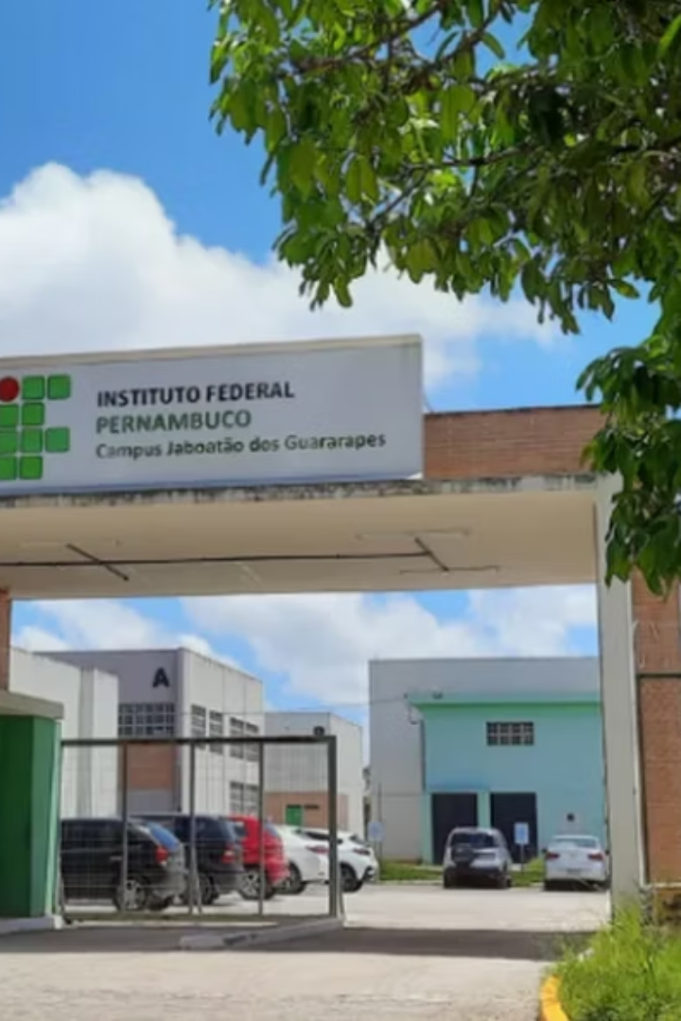
Sistema de Avaliação Docente - SADo
Projeto de Desenvolvimento de MVP
IFPE - Análise e Desenvolvimento de Sistemas
Equipe: Gabriel Henrique, João Pedro Neves, Marcilio Correia e Marciojunior Almeida
Disciplina: Engenharia de Software
Docente: Brunno Wagner

Slide 2



Problema
Baixa Participação
Os alunos tendem a não participar do processo de avaliação dos docentes.
Difícil visualização dos resultados
Dificuldade a visualizar histórico das avaliações.

Slide 3



Pretensão
Aumentar Participação
Nosso sistema web irá engajar os discentes a
participar da avaliação.
Facilitar visualização dos resultados
O sistema web facilitará a entrega de relatórios acessíveis a diretores e gestores.

Slide 4
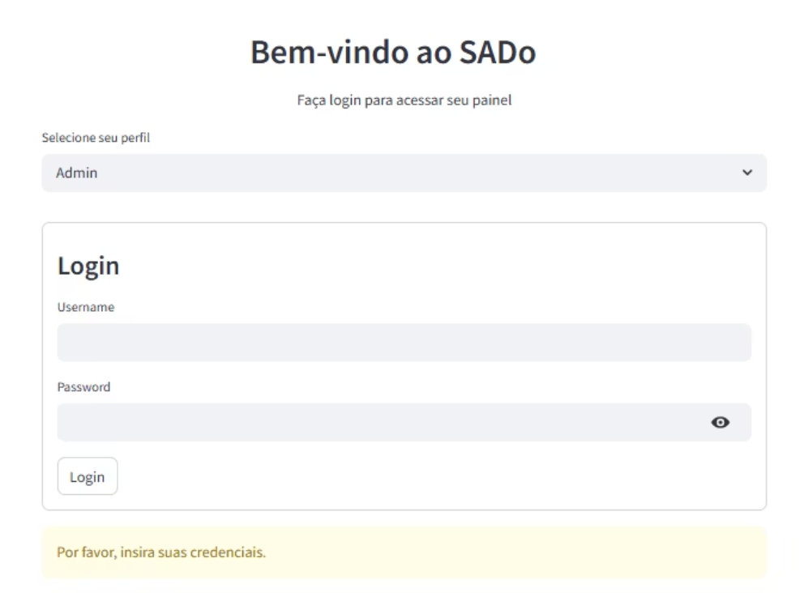
Protótipo:

Slide 5
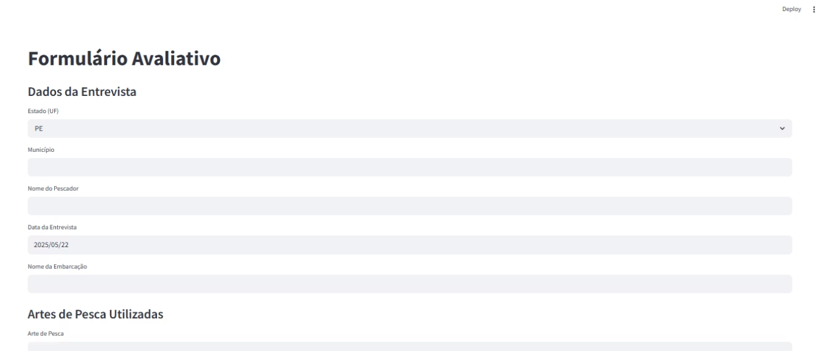
Protótipo:

Slide 6
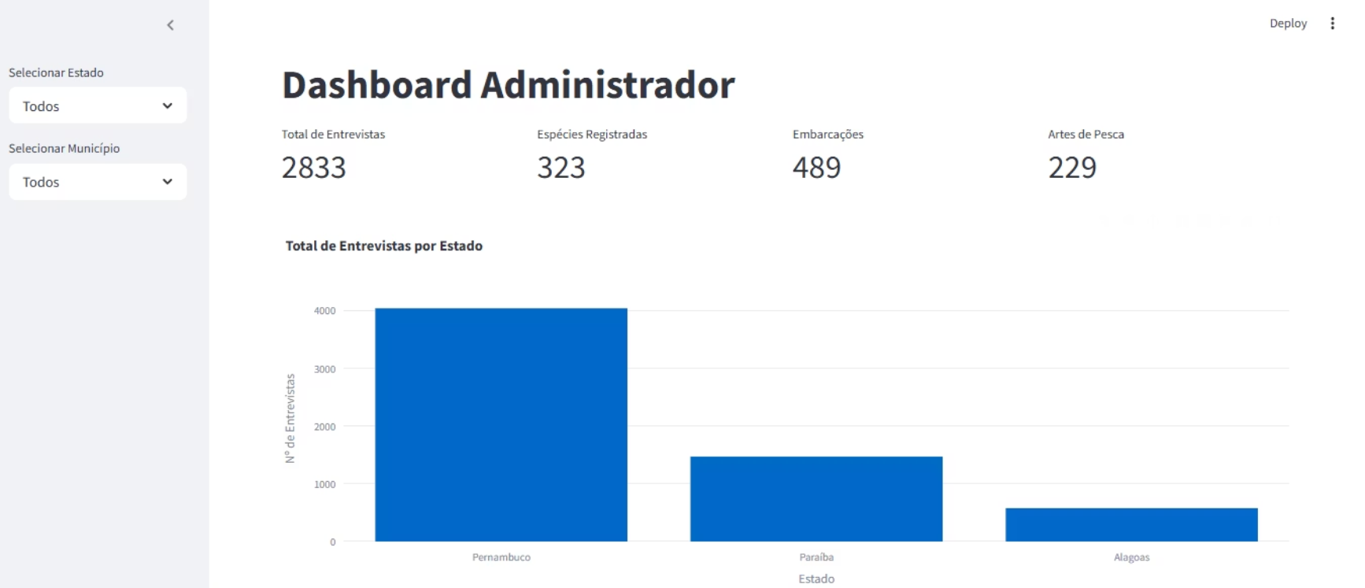
Protótipo:

Slide 7
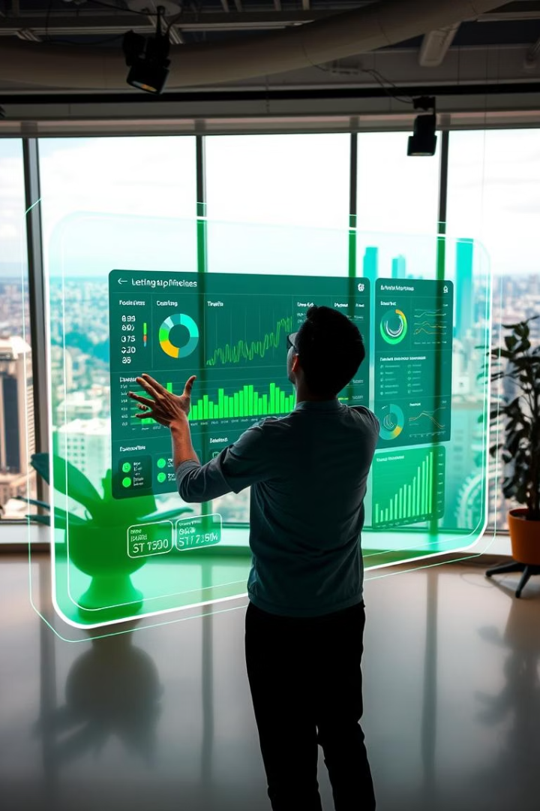
Proposta da Solução
Campanhas de engajamento:
Utilização das mídias sociais para divulgação do processo avaliativo;
Gamificação da avaliação:
Utilizaremos métodos para deixar o processo avaliativo mais intuitivo, dinâmico e fluído.
Dashboard de Resultados
Resultados em dashboards de fácil leitura para diretores e gestores.

Slide 8
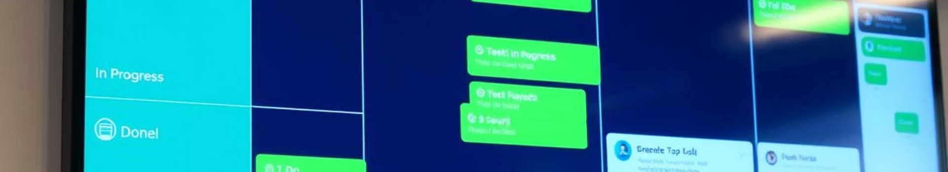



Gestão do Projeto
Reuniões Semanais
Acompanhamento do progresso
Trello (Kanban)
Organização de tarefas
Repositório GitHub
Controle de versão do código

